Slide 2
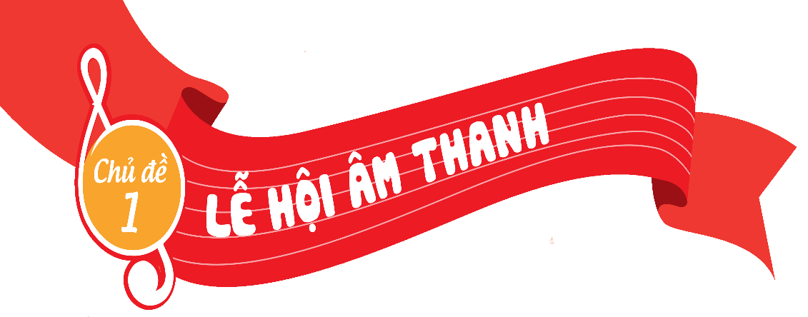
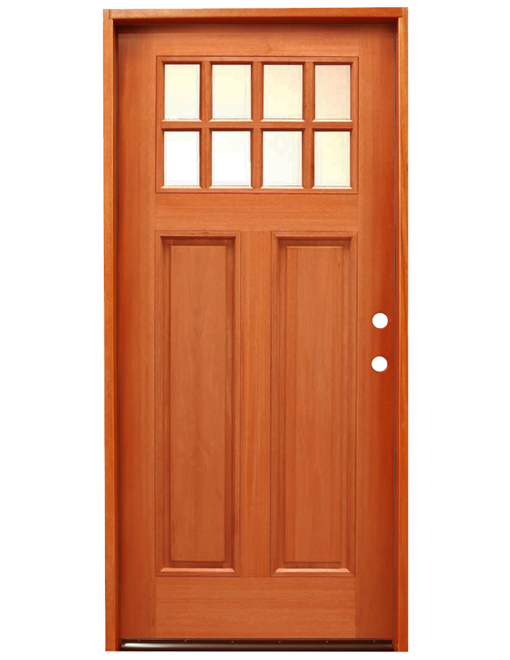
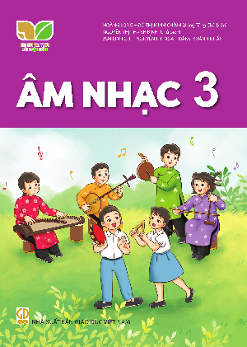
Chào mừng quý thầy cô và các em học sinh đến với tiết âm nhạc

Slide 3
Chuẩn bị đồ dùng học tập

Slide 4
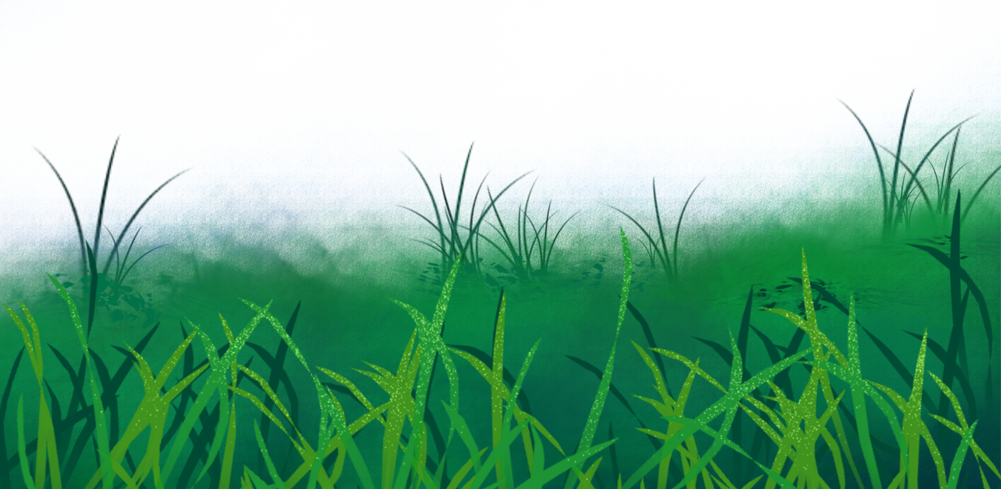
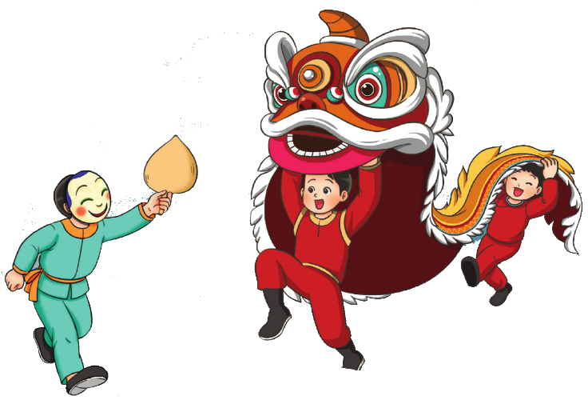
Hoạt động mở đầu
Nghe bài hát Tiếng trống đêm trăng
+ Những hình ảnh vừa xem giúp em nhớ đến bài hát nào mới được học? Tác giả của bài hát là ai?
Bài hát Múa Lân, nhạc Y Vân, Phùng Sửu

Slide 5
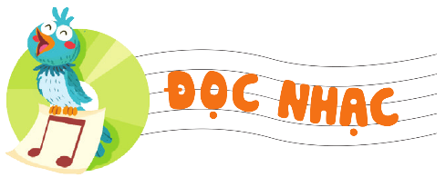
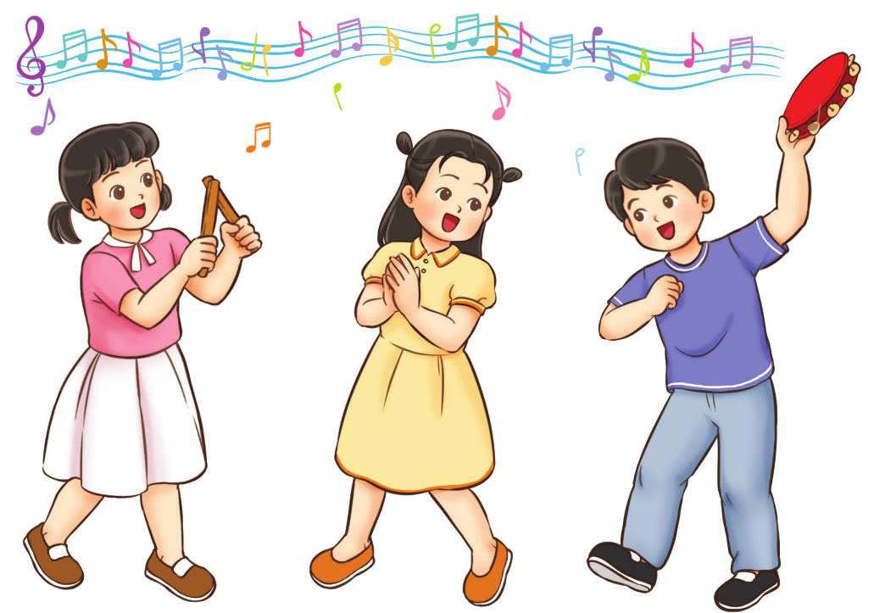
TIẾT 2
ÔN TẬP BÀI HÁT MÚA LÂN
ĐỌC NHẠC BÀI SỐ 1

Slide 6
Nội dung Ôn bài hát Múa lân
Hoạt động luyện tập- Thực hành
Đọc lời ca kết hợp gõ đệm theo hình tiết tấu 1
Câu 1: Bùng bùng bùng bùng bùng bùng bùng bùng bùng bùng bùng bùng bùng bùng bùng bùng bùng bùng bùng bùng bùng
Câu 2: còn gì vui hơn chơi rằm tháng tám còn gì hay hơn chơi trò múa lân
Câu 3: em đánh phèn thì anh đánh trống
Câu 4: Em Ông Địa thì anh múa lân
Câu 5: Em rước đèn thì anh múa rối
Câu 6:Vui lên nào kể đêm sáng trăng

Slide 7
Hát 6 câu hát kết hợp gõ đệm theo phách (quay lại 2 lần). Sau đó đọc lời ca kết hợp gõ đệm theo hình tiết tấu 2 để kết bài.

Slide 8
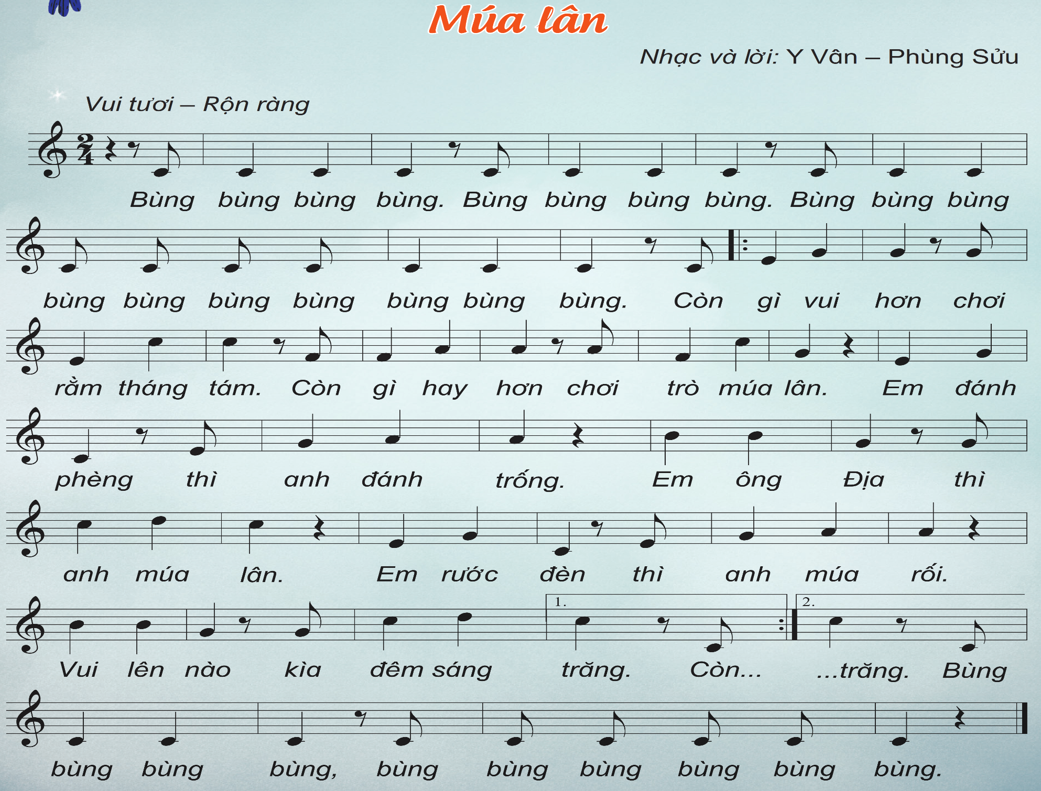
Ôn hát với các hình thức: Lớp, cá nhân

Slide 9
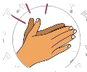
Hát kết hợp vận động cơ thể
Câu kết, cả lớp hát và vỗ tay theo tiết tấu
Còn gì vui hơn chơi

Slide 10
Hoạt động vận dụng- Trải nghiệm
5 HS hát lời ca; 4 HS gõ đệm theo phách và 3 HS vận động cơ thể

Slide 11
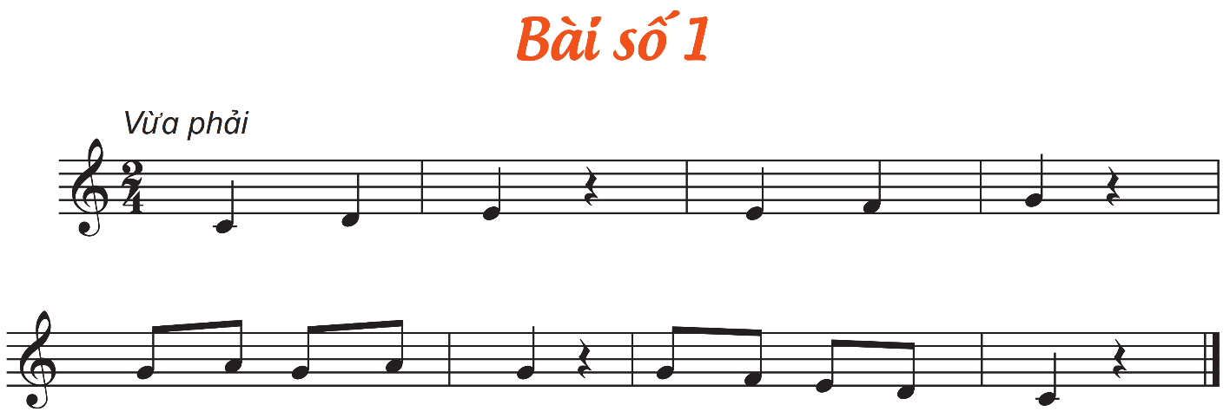
Hoạt động hình thành kiến thức
Nội dung Đọc nhạc Bài số 1
Giới thiệu, đọc mẫu
1
2
? Hình nốt nhạc, tên nốt nhạc

Slide 12
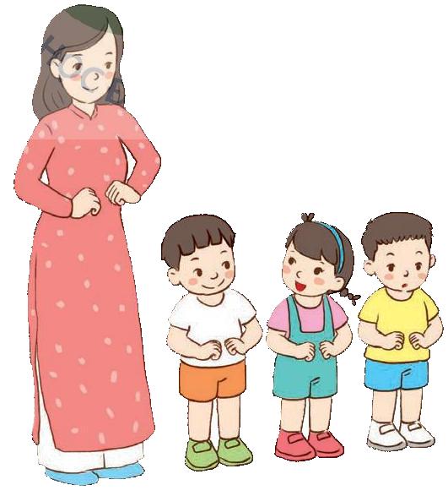
Luyện cao độ và thế tay tay

Slide 13
Luyện tiết tấu

Slide 14
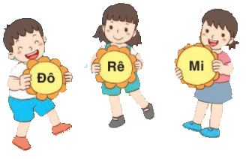
Đọc tên nốt nhạc từng câu

Slide 15
CÂU 1

Slide 16
CÂU 2

Slide 18
THỰC HÀNH LUYỆN TẬP
Đọc cả bài các hình thức: Lớp, cá nhân, tổ, nhóm

Slide 19
SLIDE BỔ SUNG GV CHO ĐỌC NHẠC BẰNG VIDEO

Slide 20
Đọc nhạc ký hiệu bàn tay

Slide 21
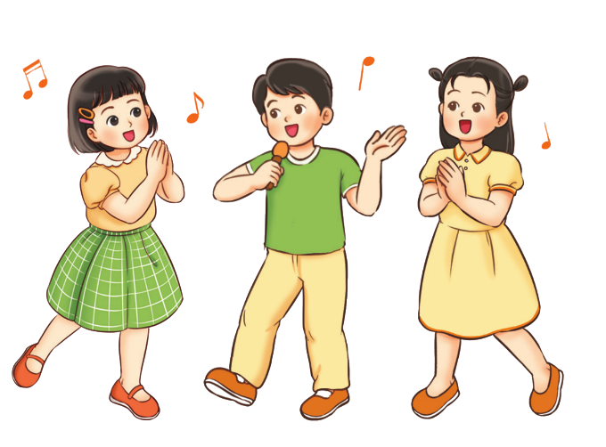
Đọc nhạc gõ đêm theo phách

Slide 22
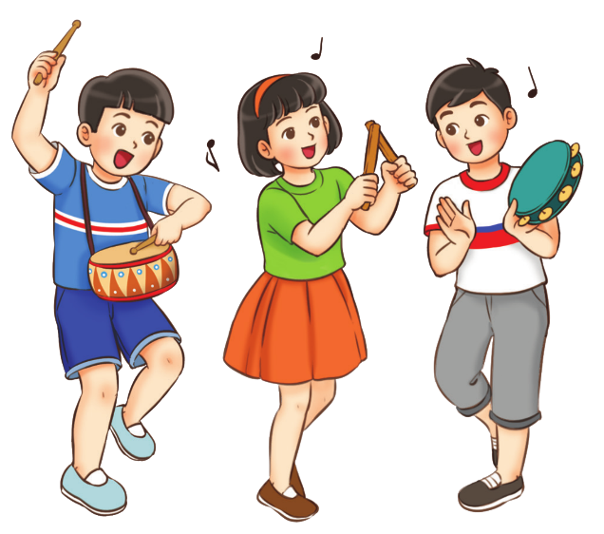
Đọc nhạc vận động theo nhịp

Slide 23
GIÁO DỤC, CỦNG CỐ DẶN DÒ

Slide 24
Chúa quý thầy cô mạnh khỏe
Các em học sinh chăm ngoan học giỏi

